Slide 1
Quitar la salida a Internet a un dispositivo de red local

Slide 2
ATENCIÓN!!!
Los métodos de este documento pueden ser ilegales, por lo que no podrás utilizarlos fuera de un entorno de laboratorio.

Slide 3
Índice
Esquema
Detalles
Técnicas utilizadas
Explicación
Pasos iniciales
Comprobación

Slide 4
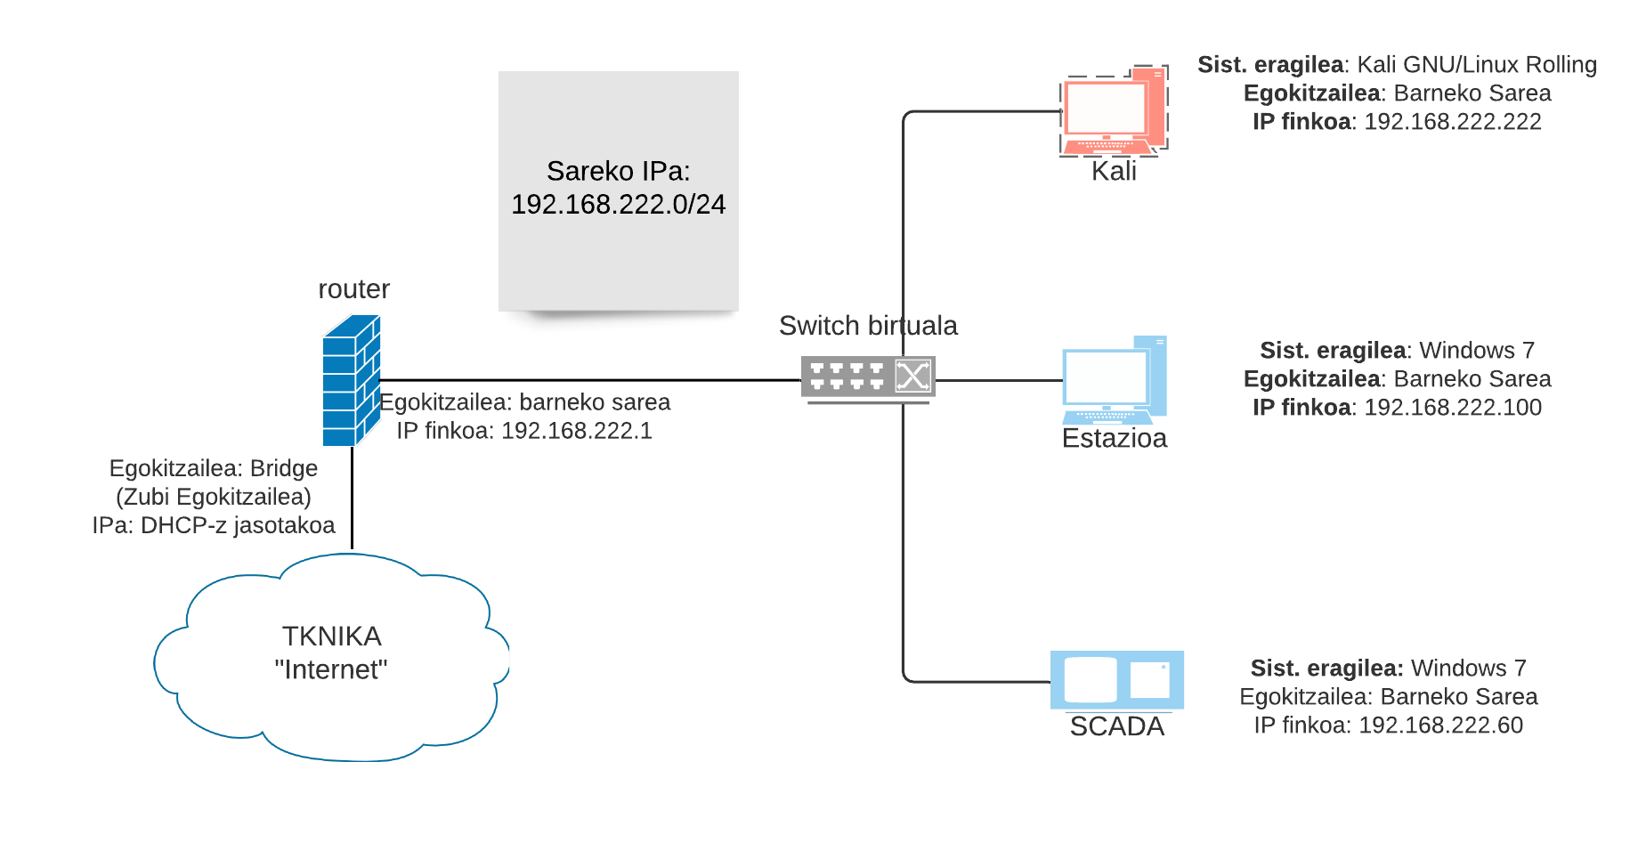
Esquema
Atacante
Víctima

Slide 5
Detalles
Máquinas a mantener encendidas:
Kali(192.168.222.222).
Estación (192.168.222.100)).
Router(192.168.222.1).
Víctima: Estazioa.
Atacante:Kali
Objetivo: en la máquina Kali, impedir el tráfico desde la máquina Estazioa hacia Internet.

Slide 6

Técnicas utilizadas
MitM: colocarás la máquina Kali en medio de las comunicaciones entre las máquinas Estazioa y Router.
Arp Spoofing: cambiarás la tabla arp de la máquina Estazioa, donde la dirección física del gateway será la de tu máquina Kali.

Slide 7
Explicación
En el atacante (Kali), capturarás el tráfico hacia internet desde la víctima (Estación), pero sin redirigir ese tráfico.
En la víctima, intentarás navegar hacia Internet, pero no podrás hacerlo.
Además de http y https, en la víctima puedes probar otros tipos de tráfico hacia Internet (ICMP, FTP, SSH..). Todos permanecerán cerrados.

Slide 8
Pasos iniciales (1)
Desactivar el bit de "Forwarding" en la máquina Kali, de forma que una vez capturados los paquetes no se los envíe al destinatario legítimo: la máquina router. Consecuentemente, no se podrá salir desde la víctima a Internet.
echo 0 > /proc/sys/net/ipv4/ip_forward
Instalar la colección de herramientas dsniff en la máquina Kali.
sudo apt install dsniff
Comprobación de la conexión:
Puedes hacer ping entre las tres máquinas en cualquier sentido.
Puedes navegar a Internet en la máquina Estación.

Slide 9

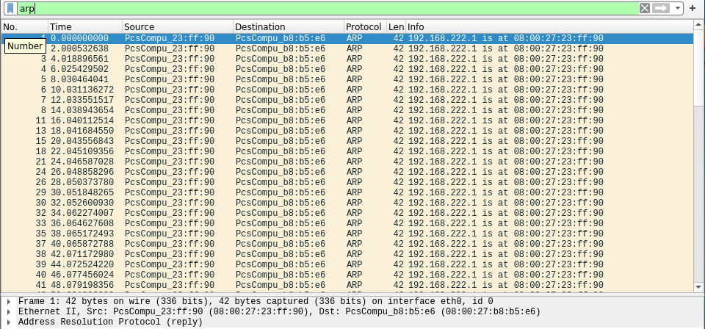
Pasos iniciales (2)
Pon en marcha el ataque en la máquina Kali:
arpspoof -i eth0 -c both -t 192.168.222.100 192.168.222.1
arpspoof: utilizarás la herramienta arpspoof.
- i (interface) eth0: la interfaz será eth0
- c both: al restablecer la configuración arp, se utilizará tanto la dirección física del host como la dirección física propia.
- t (target) 192.168.222.100: la IP de la víctima es 192.168.222.100.
192.168.222.1 (IP del Host): capturará el tráfico hacia la IP 192.168.222.1.
Empieza a mostrar los paquetes en el Wireshark de la máquina Kali:
Comprueba que aparece mucho tráfico arp.

Slide 10
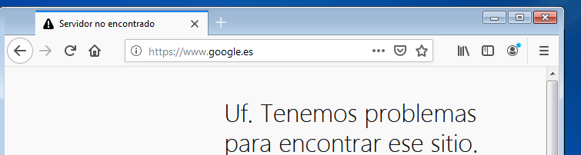
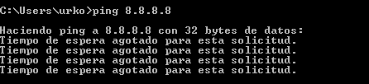
Comprobar (1)
En la máquina Estación, intenta navegar a cualquier página. Pasado un rato, aparecerá la pantalla de error:
Tampoco saldrá el tráfico ICMP:

Slide 11
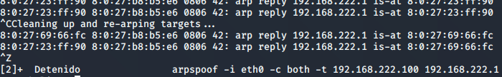

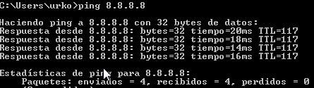
Comprobar (2)
Interrumpe el ataque en la máquina Kali (CTRL+Z)
En la máquina Estación, intenta navegar a cualquier página. Debe dejarte.
El tráfico ICMP también debe estar abierto:

